Slide 1
Абай атындағы Қазақ ұлттық педагогикалық университеті
Жаратылыстану және география институты
«Аймақтану» пәні
Дәріс 2. Жекелеген аймақтар мен елдердің саяси картасына тарихи-географиялық сипаттама, оларды салыстыра талдау.
Кафедра: География және экология
Лектор: аға оқытушы, PhD Усенов Нурбол Ергешович
Алматы, 2024

Slide 2
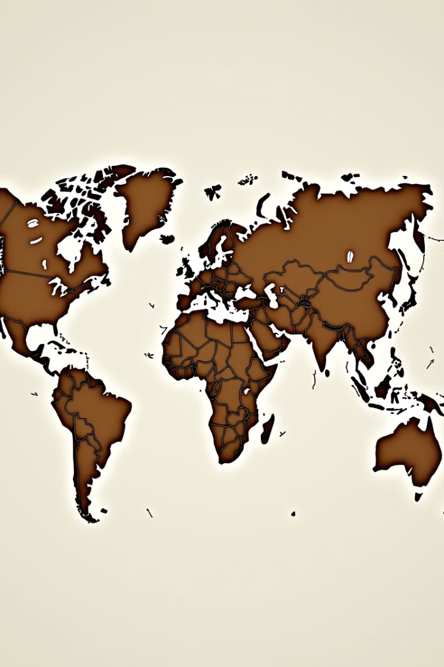
Негізгі ұғымдар мен түсініктер:
Аймақтар мен елдердің саяси карталарын тарихи-географиялық тұрғыдан қарастыру;
Аймақтың ерекшеліктерін салыстыра отырып, олардың даму тарихын;
Географиялық орнын, саяси жүйесін және басқа да маңызды аспектілерін талдау.
ML

Slide 3
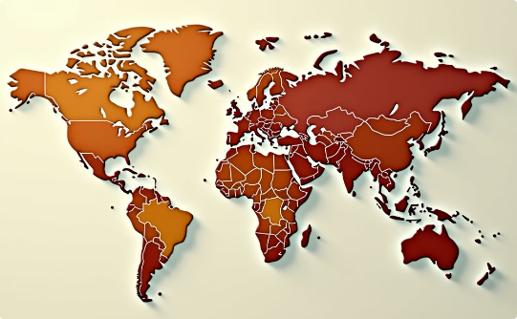
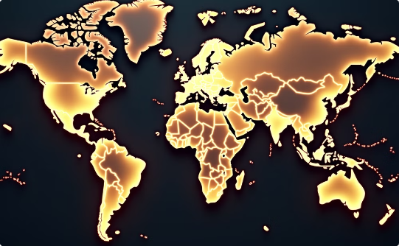
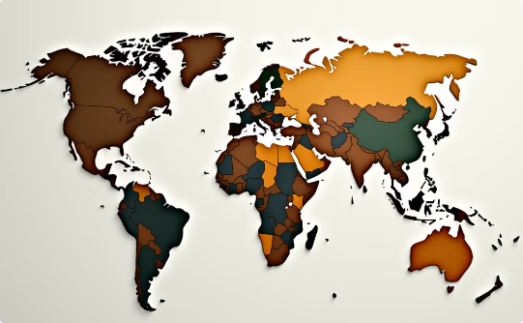
Саяси картаның түсінігі және маңызы
Жер бетіндегі мемлекеттерді бейнелейді
Халықаралық қатынастардың негізі
Әлемнің саяси құрылымы туралы түсінік береді
Саяси карта - бұл жер бетіндегі мемлекеттердің шекараларын, әкімшілік-аумақтық бөліністерін және басқа саяси объектілерді көрсететін карта түрі.
Саяси карта халықаралық қатынастардың, дипломатиялық қарым-қатынастардың және мемлекеттер арасындағы ынтымақтастықтың негізін қалауға көмектеседі.
Саяси карта әлемнің саяси құрылымы туралы толық ақпарат береді, мемлекеттердің орналасуын, мөлшерін және шекараларын көрсетеді.

Slide 4
Саяси картаның құрамдас бөліктері
1
Мемлекеттер
2
Шекаралар
Саяси картаның негізгі құрамдас бөлігі - мемлекеттер. Олар белгілі бір аумақты, халықты және билікті біріктіреді.
Мемлекеттердің шекаралары олардың аумағын анықтайды және басқа мемлекеттерден бөліп тұрады.
3
Саяси бірлестіктер
4
Саяси режимдер
Халықаралық ұйымдар, одақтар, келісімдер - саяси картаның маңызды құрамдас бөліктері.
Демократиялық, авторитарлық, тоталитарлық сияқты әртүрлі саяси режимдер мемлекеттердің ішкі жұмыс істеу тәсілдерін көрсетеді.

Slide 5
Саяси картаның түрлері
Дүниежүзілік саяси карта
Континенттік саяси карта
Мемлекеттік саяси карта
Қалалық саяси карта
Қалалық саяси карталар қаланың аумағын, оның әкімшілік бөліністерін және маңызды объектілерін көрсетеді.
Бұл карта әлемнің барлық мемлекеттерін көрсетеді және әлемнің саяси құрылымын бейнелейді.
Континенттік саяси карталар белгілі бір континенттің мемлекеттерін көрсетеді.
Бұл карталар белгілі бір мемлекеттің әкімшілік-аумақтық бөлінісін бейнелейді.

Slide 6
Саяси картаның қалыптасу тарихы
Ерте кезең
Ерте заманда саяси карта айқын емес болған. Дүниежүзінде қала-мемлекеттер мен тайпалар үстемдік еткен.
Ежелгі дүние
Ежелгі Египет, Рим империясы және басқа да мемлекеттер пайда болған. Бұл кезеңде саяси карта айтарлықтай өзгерген.
Орта ғасырлар
Феодализмнің дамуы және діни факторлар саяси картаға әсер етті. Еуропада патшалықтар мен княздықтар пайда болды.
Жаңа заман
Ұлт-мемлекеттердің пайда болуы, ұлттық-азаттық қозғалыстар және әлемдік соғыстар саяси картада үлкен өзгерістерге әкелді.
Қазіргі заман
XX ғасырда әлемдік саяси картада қайта құрулар болып, бірнеше жаңа мемлекеттер пайда болды.

Slide 7
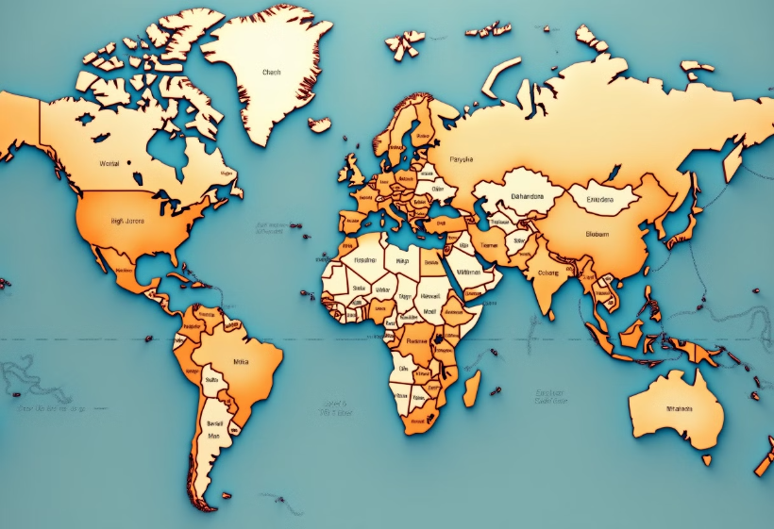
Аймақтар мен Елдердің Саяси Картасының Ерекшеліктері
Әр аймақ пен елдің саяси картасы өзіне тән ерекшеліктерге ие. Бұл ерекшеліктер әртүрлі тарихи, экономикалық, әлеуметтік және географиялық факторлармен анықталады.
Мысалы, Шығыс Еуропа елдерінің саяси картасы Ресейдің ықпалымен, ал Орталық Азия елдерінің саяси картасы Кеңес Одағының ыдырауымен қалыптасты.
Әр аймақтың өзіндік ерекшеліктерін ескере отырып, саяси картаны тереңірек зерттеуге болады.

Slide 8
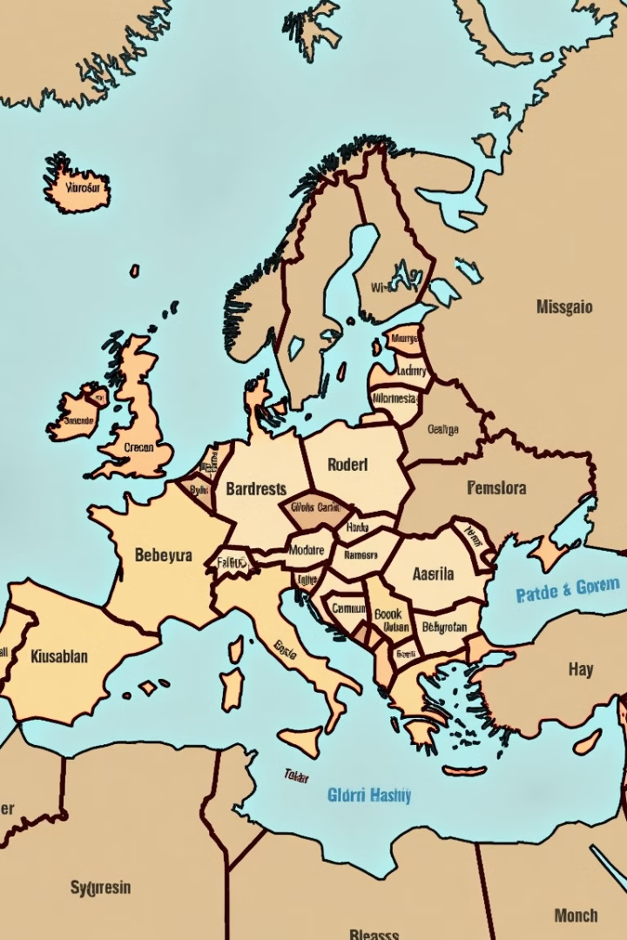
Шығыс Еуропа елдерінің саяси картасы
Шығыс Еуропа — Еуропаның шығыс бөлігінде орналасқан географиялық және мәдени аймақ. Бұл аймаққа Балтық теңізі, Қара теңіз, Каспий теңізі, Карпат таулары және Урал таулары аралығындағы елдер кіреді.
Шығыс Еуропа елдерінің саяси картасы 20 ғасырдың басында қалыптасты. Көптеген елдер Ресей империясының құрамында болды, кейіннен 1917 жылғы революциядан кейін тәуелсіздік алды. Соңғы жылдары Шығыс Еуропадағы саяси картада айтарлықтай өзгерістер болды, оның ішінде Кеңес Одағының ыдырауы және жаңа елдердің пайда болуы.

Slide 9
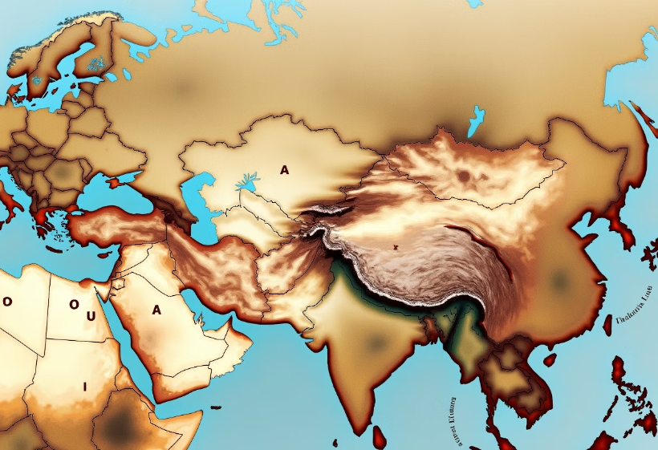
Орталық Азия елдерінің саяси картасы
Орталық Азиядағы елдердің саяси картасы тәуелсіздік алғаннан кейін қалыптасты. Әрбір елдің өзіндік саяси жүйесі, конституциясы және тарихы бар. Кейбір елдерде парламенттік республика, ал басқаларында президенттік республика бар.
Бұл аймақтағы елдердің көпшілігінің саяси картасы қалыптасу кезеңінде тұр. Олар өздерінің саяси жүйелерін жетілдіруде және экономикалық дамуын қамтамасыз етуде.

Slide 10
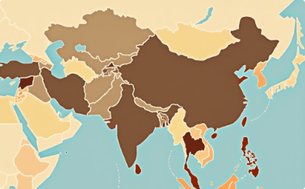
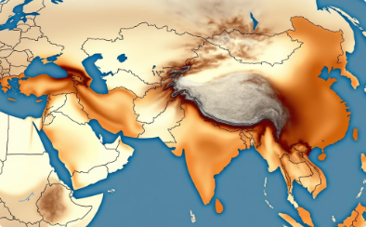
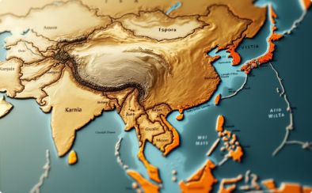
Оңтүстік Азия елдерінің саяси картасы
Географиялық орналасуы
Халық тығыздығы
Экономикалық даму
Халықаралық байланыстар
Оңтүстік Азия әлемдегі халықтың ең көп шоғырланған аймақтарының бірі болып табылады. Бұл аймақта әртүрлі дін мен мәдениеттер бар.
Оңтүстік Азияда әр түрлі экономикалық даму деңгейлері байқалады. Бұл аймақта бай табиғи ресурстар бар.
Оңтүстік Азия Индия мұхиты мен Гималай таулары арасында орналасқан. Бұл аймақта әртүрлі географиялық ерекшеліктер мен климат жағдайлары бар.
Оңтүстік Азия елдерінің арасында тығыз саяси және экономикалық байланыстар бар. Бұл аймақта әртүрлі мәдени және тарихи байланыстар бар.

Slide 11
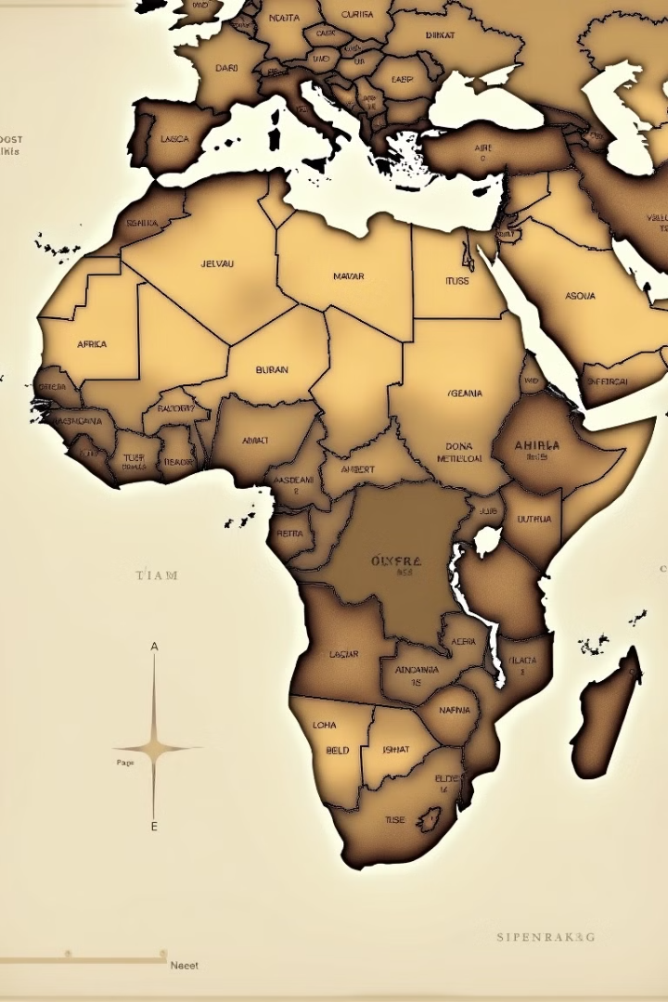
Африка елдерінің саяси картасы
Африка — әлемнің ең ірі құрлығының бірі, саяси картасы көптеген мемлекеттерден тұрады. Континенттің саяси картасы әртүрлі тарихи, саяси және экономикалық факторлардың әсерінен қалыптасты.
Африка елдерінің саяси картасы әртүрлі тәуелсіздік және қарама-қарсылық кезеңдерінен өтті.

Slide 12
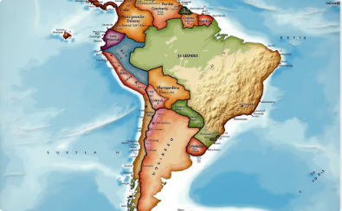
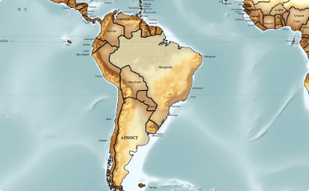
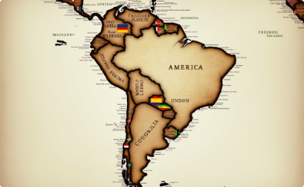
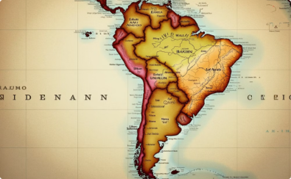
Латын Америкасы елдерінің саяси картасы
Елдердің орналасуы
Географиялық ерекшеліктер
Мемлекеттік құрылымдар
Инфрақұрылым және даму
Латын Америкасы - әртүрлі елдер мен мәдениеттерден тұратын аймақ. Саяси карта елдердің шекараларын көрсетеді, олардың географиялық орналасуы мен мөлшерін анықтайды.
Латын Америкасы елдерінің географиясы әртүрлі. Анд таулары, Амазон орманы және Тынық мұхиты жағалауы географиялық ерекшеліктерді қалыптастырады.
Латын Америкасы елдерінің көпшілігі республикалық басқару формасын ұстанады. Әр елдің өзіндік тарихы мен саяси жүйесі бар.
Латын Америкасы елдерінің саяси картасы даму деңгейін, инфрақұрылымды, қалалардың орналасуын көрсетеді. Әр елдің даму жолы әртүрлі.

Slide 13
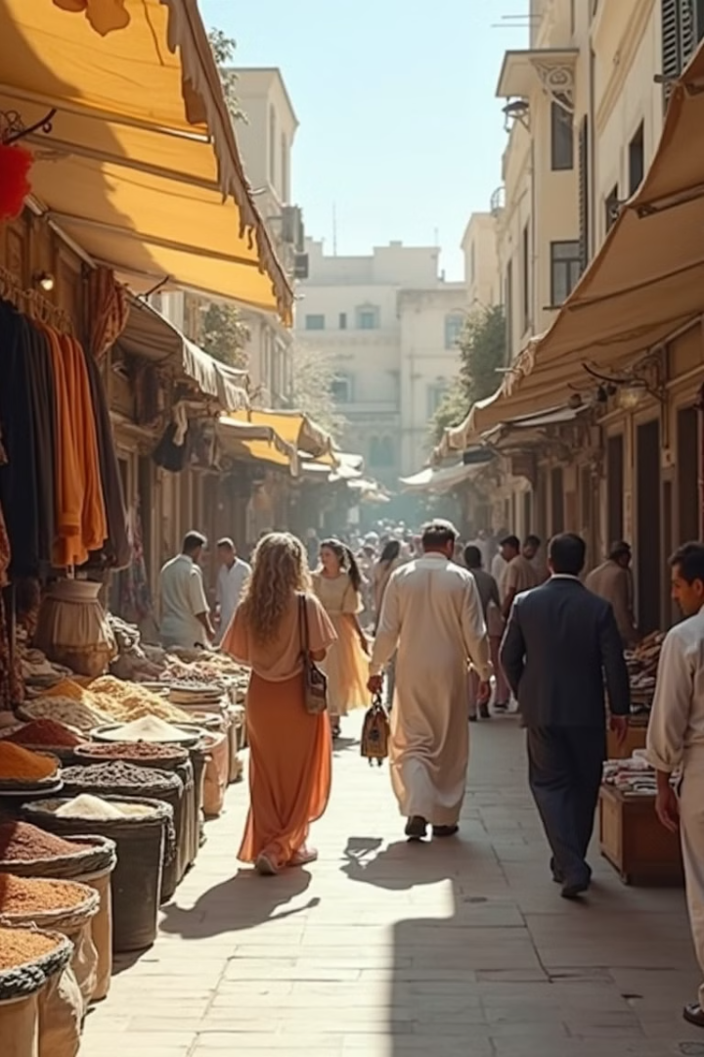
Таяу Шығыс елдерінің саяси картасы
Таяу Шығыс елдерінің саяси картасы күрделі және динамикалық болып табылады. Бұл аймақта көптеген тарихи, мәдени және діни әртүрлілік бар. Таяу Шығыс елдерінің саяси картасының қалыптасуына көптеген факторлар әсер етті, соның ішінде ұзақ уақыт бойы жалғасып келе жатқан соғыстар, діни шиеленістер, экономикалық даму деңгейінің айырмашылықтары.
Таяу Шығыс елдерінің саяси картасында бірнеше ерекшеліктер бар. Олардың қатарына аумақтық даулар, саяси тұрақсыздық, демократиялық процестердің дамуындағы қиындықтар, экономикалық даму деңгейінің әртүрлілігі жатады.

Slide 14
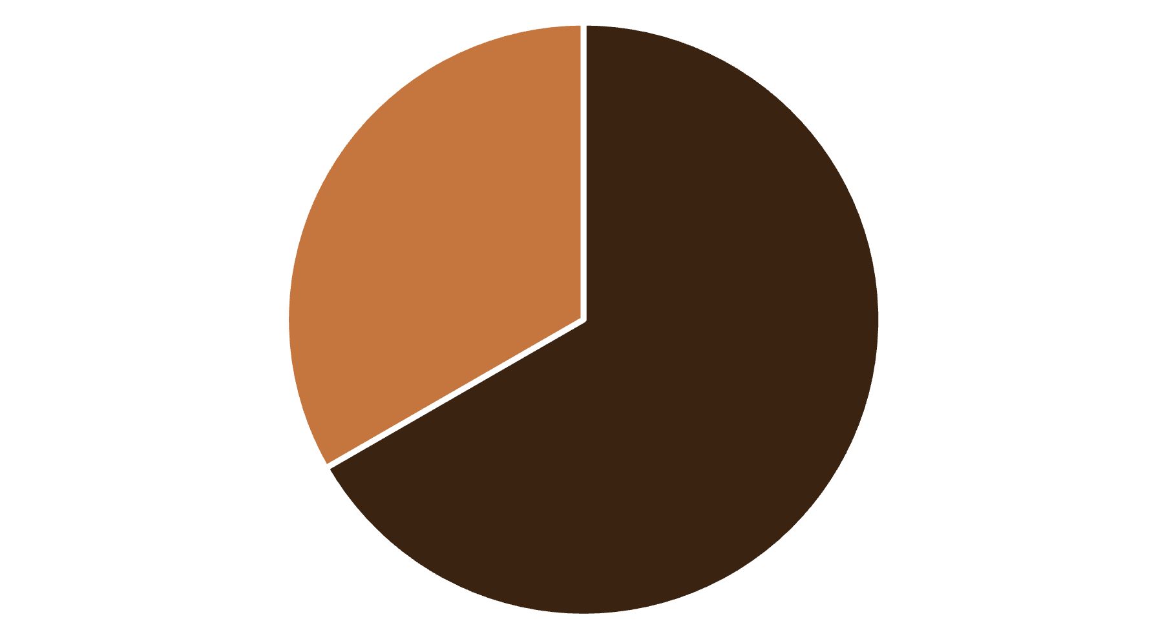
Салыстырмалы талдау: Шығыс Еуропа және Орталық Азия елдерінің саяси картасы
Шығыс Еуропа мен Орталық Азия елдерінің саяси картасын салыстыра отырып, аймақтардағы мемлекеттердің әртүрлі саяси жүйелері мен тарихының әсерін байқаймыз. Шығыс Еуропада әсіресе Ресеймен және басқа да посткеңестік мемлекеттермен тығыз байланыстар бар. Орталық Азияда мұсылман дінінің ықпалы күшті, бұл аймақтардың саяси картасын қалыптастырған факторлардың бірі.
Шығыс Еуропа
Орталық Азия
Шығыс Еуропада мемлекеттер саны Орталық Азияға қарағанда көп. Бұл Шығыс Еуропаның тарихы мен геосаяси жағдайының ерекшеліктерімен байланысты.

Slide 15
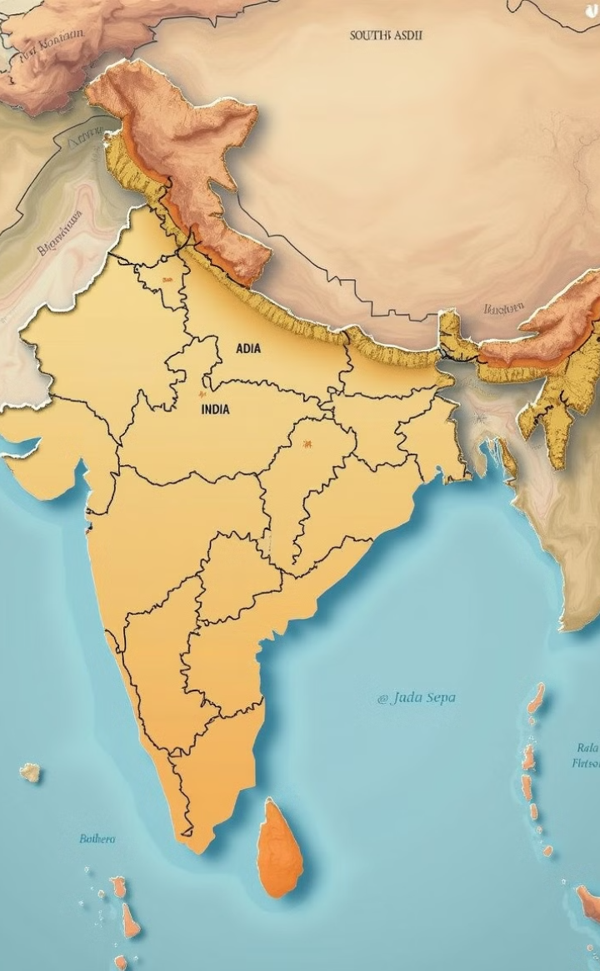
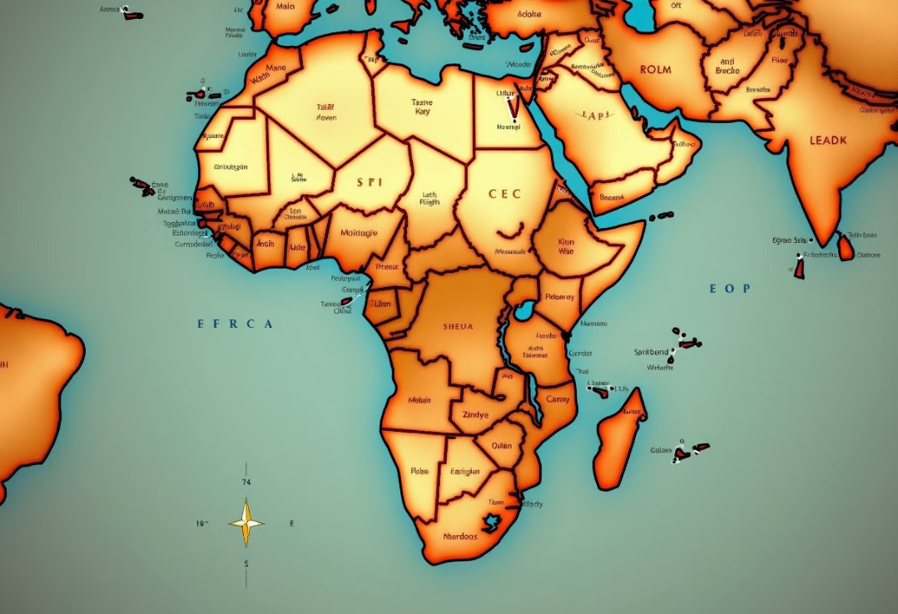
Салыстырмалы талдау: Оңтүстік Азия және Африка елдерінің саяси картасы
Оңтүстік Азия мен Африка елдерінің саяси карталары бір-бірінен айтарлықтай ерекшеленеді. Олардың тарихи дамуы, географиялық орналасуы және этникалық құрамы әртүрлі, бұл олардың саяси картасына әсер етеді.
Оңтүстік Азиядағы мемлекеттердің көпшілігі британдық колонизация кезеңінде қалыптасқан. Ал Африка елдерінің саяси картасы көбінесе XIX ғасырдағы Еуропалық империализмнің нәтижесінде қалыптасқан.
Оңтүстік Азиядағы мемлекеттердің көпшілігі демократиялық режимге ие, ал Африкада авторитарлық режимдер басым.

Slide 16
Салыстырмалы талдау: Латын Америкасы және Таяу Шығыс елдерінің саяси картасы
Латын Америкасы және Таяу Шығыс елдерінің саяси картасын салыстыруда бірнеше айырмашылықтарды байқауға болады. Латын Америкасында елдердің шекаралары көбінесе тарихы бойынша қалыптасқан болса, Таяу Шығыста территориалды даулар жиі кездеседі.
Латын Америкасы елдерінің көпшілігі дербес мемлекет ретінде 19 ғасырда қалыптасқан, ал Таяу Шығыс елдерінің көпшілігі 20 ғасырда ғана тәуелсіздік алған. Бұл айырмашылық елдердің саяси және экономикалық дамуына әсер етеді.
Латын Америкасы
Таяу Шығыс
Елдердің шекаралары тарих бойынша қалыптасқан
Территориалды даулар жиі кездеседі
19 ғасырда тәуелсіздік алған
20 ғасырда тәуелсіздік алған
Демократиялық жүйе басым
Авторитарлық режимдер жиі кездеседі

Slide 17
Жекелеген аймақтар мен елдердің саяси картасындағы өзгерістер
Саяси режимдердің өзгеруі
1
Революциялар, төңкерістер және саяси қозғалыстар
Шекаралардың өзгеруі
2
Соғыстар, келісімдер және тәуелсіздік алу
Әкімшілік-аумақтық бөліністердің өзгеруі
3
Жаңа облыстардың құрылуы, бірігуі немесе бөлінуі
Халық санының өзгеруі
4
Миграция, туу және өлім деңгейлерінің өзгеруі
Саяси картаның өзгерістері әдетте саяси, экономикалық және әлеуметтік факторларға байланысты.
Мысалы, 1991 жылы Кеңес Одағының ыдырауы, бұл 15 тәуелсіз мемлекеттің пайда болуына әкелді.

Slide 18
Саяси картаның қазіргі жағдайы және болашағы
Дүниежүзілік саясат
Глобализацияның әсері
Әлемдегі саяси карта тез өзгеріп жатыр, бұл елдер арасындағы қарым-қатынастар мен аймақтық шиеленістерге әсер етеді.
Глобализация әлемдік саяси картаны қайта құруда. Бұл елдердің бір-біріне тәуелділігін арттырып, жаңа саяси одақтардың пайда болуына әкелуде.
Технологиялық даму
Елдердің экономикалық дамуы
Технологиялық даму саяси картаға елеулі әсер етеді. Бұл кіберқауіпсіздік және басқа да жаңа қауіптердің пайда болуына әкеледі.
Елдердің экономикалық дамуы олардың саяси картадағы рөлін анықтайды. Бұл елдер арасындағы ықпалдылықтың өзгеруіне әкеледі.

Slide 19
Саяси картаны зерттеудің маңызы
Тарихты түсіну
Әлемдік процестердің ағымын бағалау
Саяси карта - бұл тарихи оқиғалардың нәтижесі. Оны зерттеу арқылы елдердің шекаралары мен саяси жүйесінің қалыптасуын түсінеміз.
Саяси карта әлемдегі саяси күштердің орналасуын көрсетеді. Бұл зерттеу бізге халықаралық қатынастардың даму бағытын болжауға мүмкіндік береді.

Slide 20
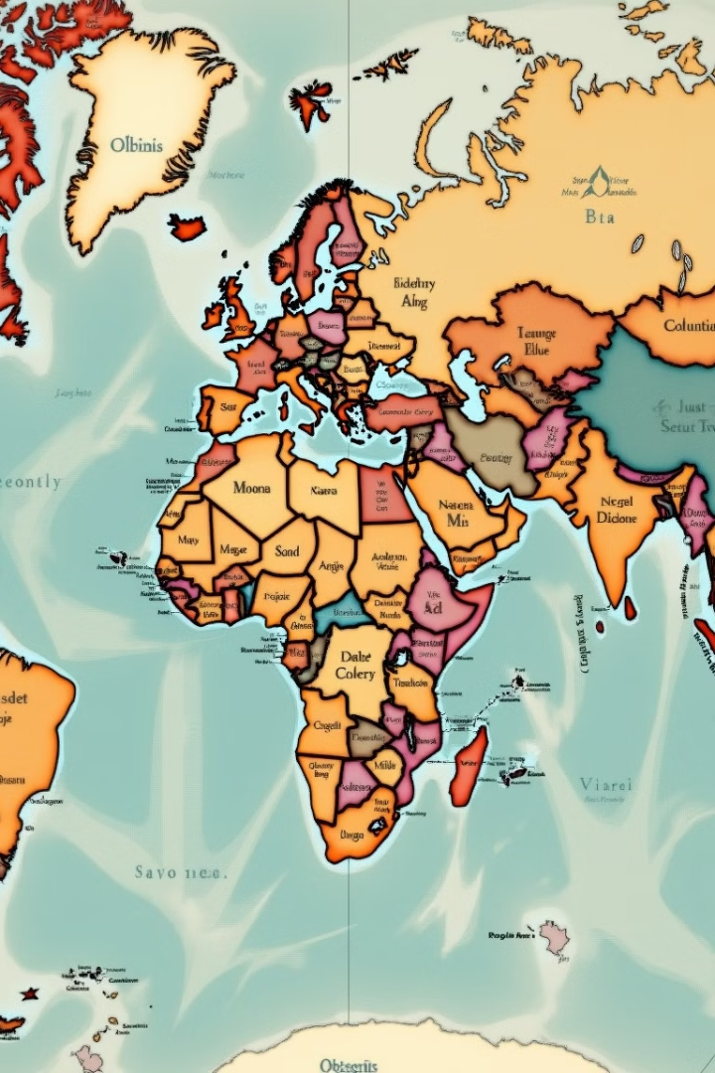
Қорытынды
Бұл презентацияда біз саяси картаның маңыздылығын, оның құрамдас бөліктерін, түрлерін және қалыптасу тарихын қарастырдық.
Жекелеген аймақтар мен елдердің саяси картасының ерекшеліктерін талдадық, олардың дамуындағы тарихи-географиялық факторларды ескердік.
Сонымен қатар, біз салыстырмалы талдау жүргізіп, әртүрлі аймақтардың саяси картасындағы ұқсастықтар мен айырмашылықтарды анықтадық.

